Slide 1
딥러닝 기반 지역별 사투리
억양 유사도 분석
음성분석을 활용하여 사용자의 지역별 사투리
억양 유사 정도를 구분해주는 어플리케이션
for(Man)

Slide 2
INDEX
01
개발 개요
02
개발 내용
03
성능 평가
04
활용 방안 및 기대효과

Slide 3
01
개발 개요
MENU
PART
개발 배경 및 목표 설정

Slide 4
#
개발 개요
특정 사투리를 쓰는 사람에게 편견이 있다
그렇다 27.2%
보통이다 32.1%
그렇지 않다 40.7
성인남녀 1,000명 조사
출처 : 엠브레인

Slide 5
#
개발 개요
사투리 사용에 미치는 영향
긍정적
어느 지역 사투리냐에 따라 다름
부정적
별다른 영향을 주지 않음
성인남녀 1,000명 조사
출처 : 엠브레인

Slide 6
#
개발 개요
사투리 사용에 미치는 영향
사투리의 바람직한 사용 방향
언제
어디서나
무방
때와 장소에
따라 구분
하여 사용
사투리
사용 자제
편하고 친근
불편하고
어색
별 느낌이
없다
별 생각 없다
성인남녀 1,000명 조사
출처 : 엠브레인

Slide 7

#
개발 목표
억양 분석 모델 개발
표준어와 방언의 억양과 구술 속도 등을 수집,
분석하여 유사도를 분석하는 모델 개발
모바일 인터페이스 구현
서버에서 분석한 결과값을 보여줄
모바일 앱 개발
서버 구축
교정 모델 개발(추후 예정)
학습된 모델을 적용,음성데이터와 결과값을
주고 받을 플라스크 서버 구축
녹음된 음성파일을 원하는 억양으로
재구성하여 가이드 버전 제공

Slide 8
02
개발 내용
MENU
PART
모델 학습 및 안드로이드 앱 구축

Slide 9
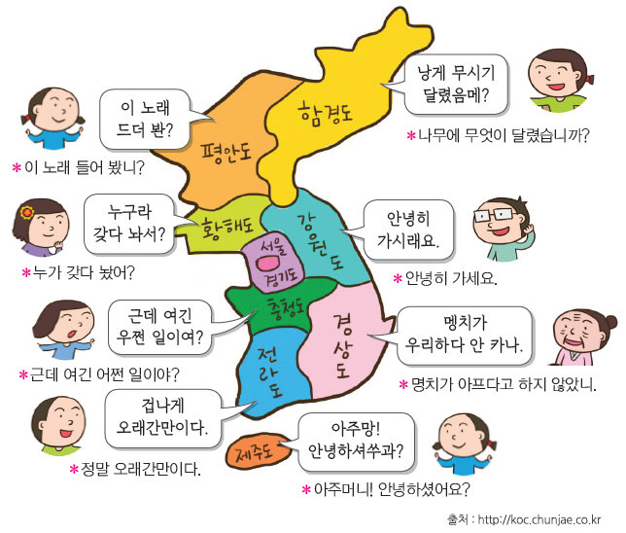
#
데이터 수집

Slide 10


#
데이터 수집
표준어 데이터
전라도 방언 데이터
국립국어원
YOUTUBE
GIT HUB
팟캐스트
약 4000분
약 1000분

Slide 11
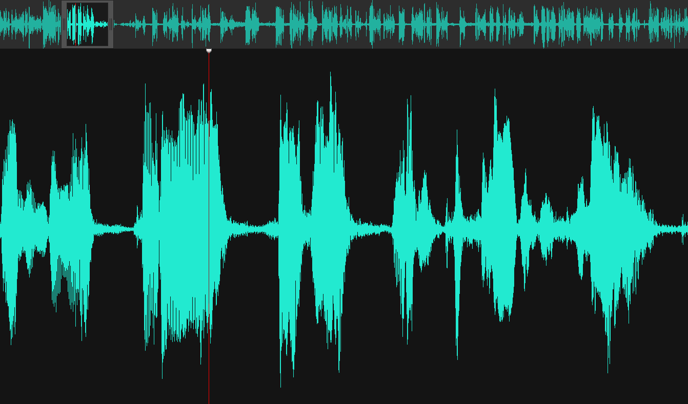
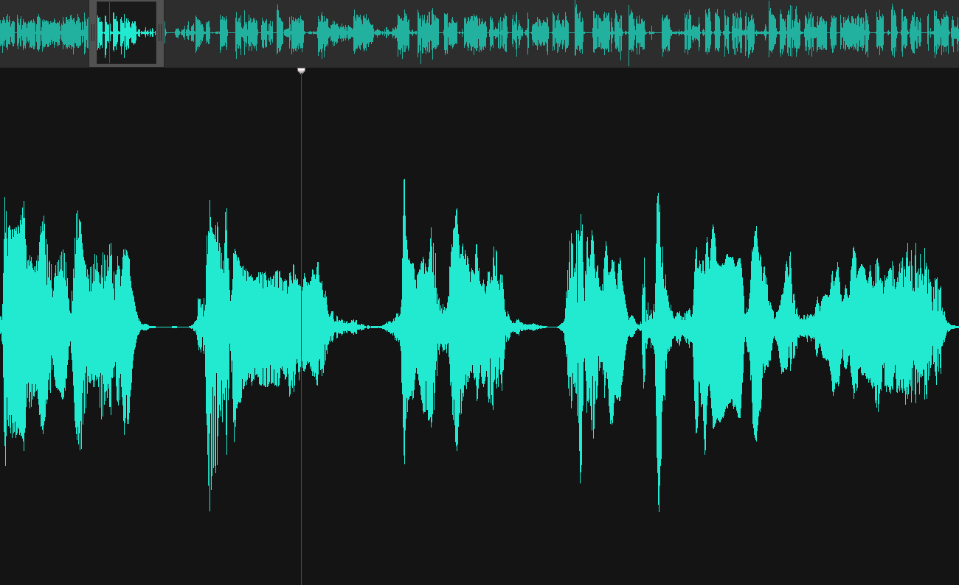
#
데이터 전처리
배경잡음 및 노이즈 제거(WavePad사용)
변경 전
변경 후
멀티 밴드 노이즈 게이팅

Slide 12
#
데이터 전처리
WAV 파일 전처리 1단계
Train
Data
Train
Data
경기도
Test
Data
Test
Data
CSV
One-hot encoding
Train
Data
Train
Data
전라도
Test
Data
Test
Data

Slide 13
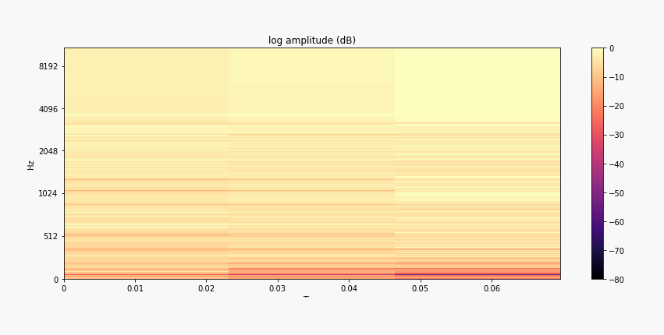
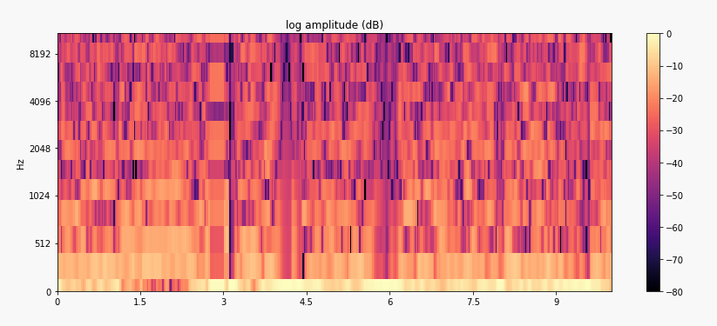
#
데이터 전처리
WAV 파일 전처리 2단계
Train
Data
Train
Data
Train
Data
Train
Data
Test
Data
Test
Data
Test
Data
Test
Data
MFCC (Mel Frequency Ceptral Coefficients)
변환
음원 비율 조절 리샘플링
MFCC Segments 생성
Train
Data
Train
Data
Train
Data
Train
Data
Test
Data
Test
Data
Test
Data
Test
Data
Multi-Processing(pool.map)

Slide 14
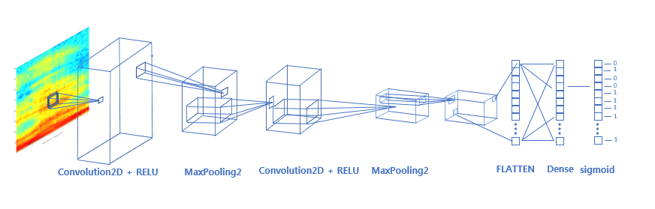
#
데이터 모델층
딥러닝 학습 모델층 (CNN 분류)
Data
Y convolution 2D
(32개의 필터, 3X3)
Relu
MaxPooling 2D
(2X2)
Y convolution 2D
(64개의 필터, 3X3)
Relu
MaxPooling 2D
(2X2)
DropOut
25%
Flatten
(1차원 변경)
Y
(128개의 노드)
Relu
아담(베스트 모델 시 중단)
오차 함수
DropOut
50%
Y
(1개의 출력)
Sigmoid

Slide 15
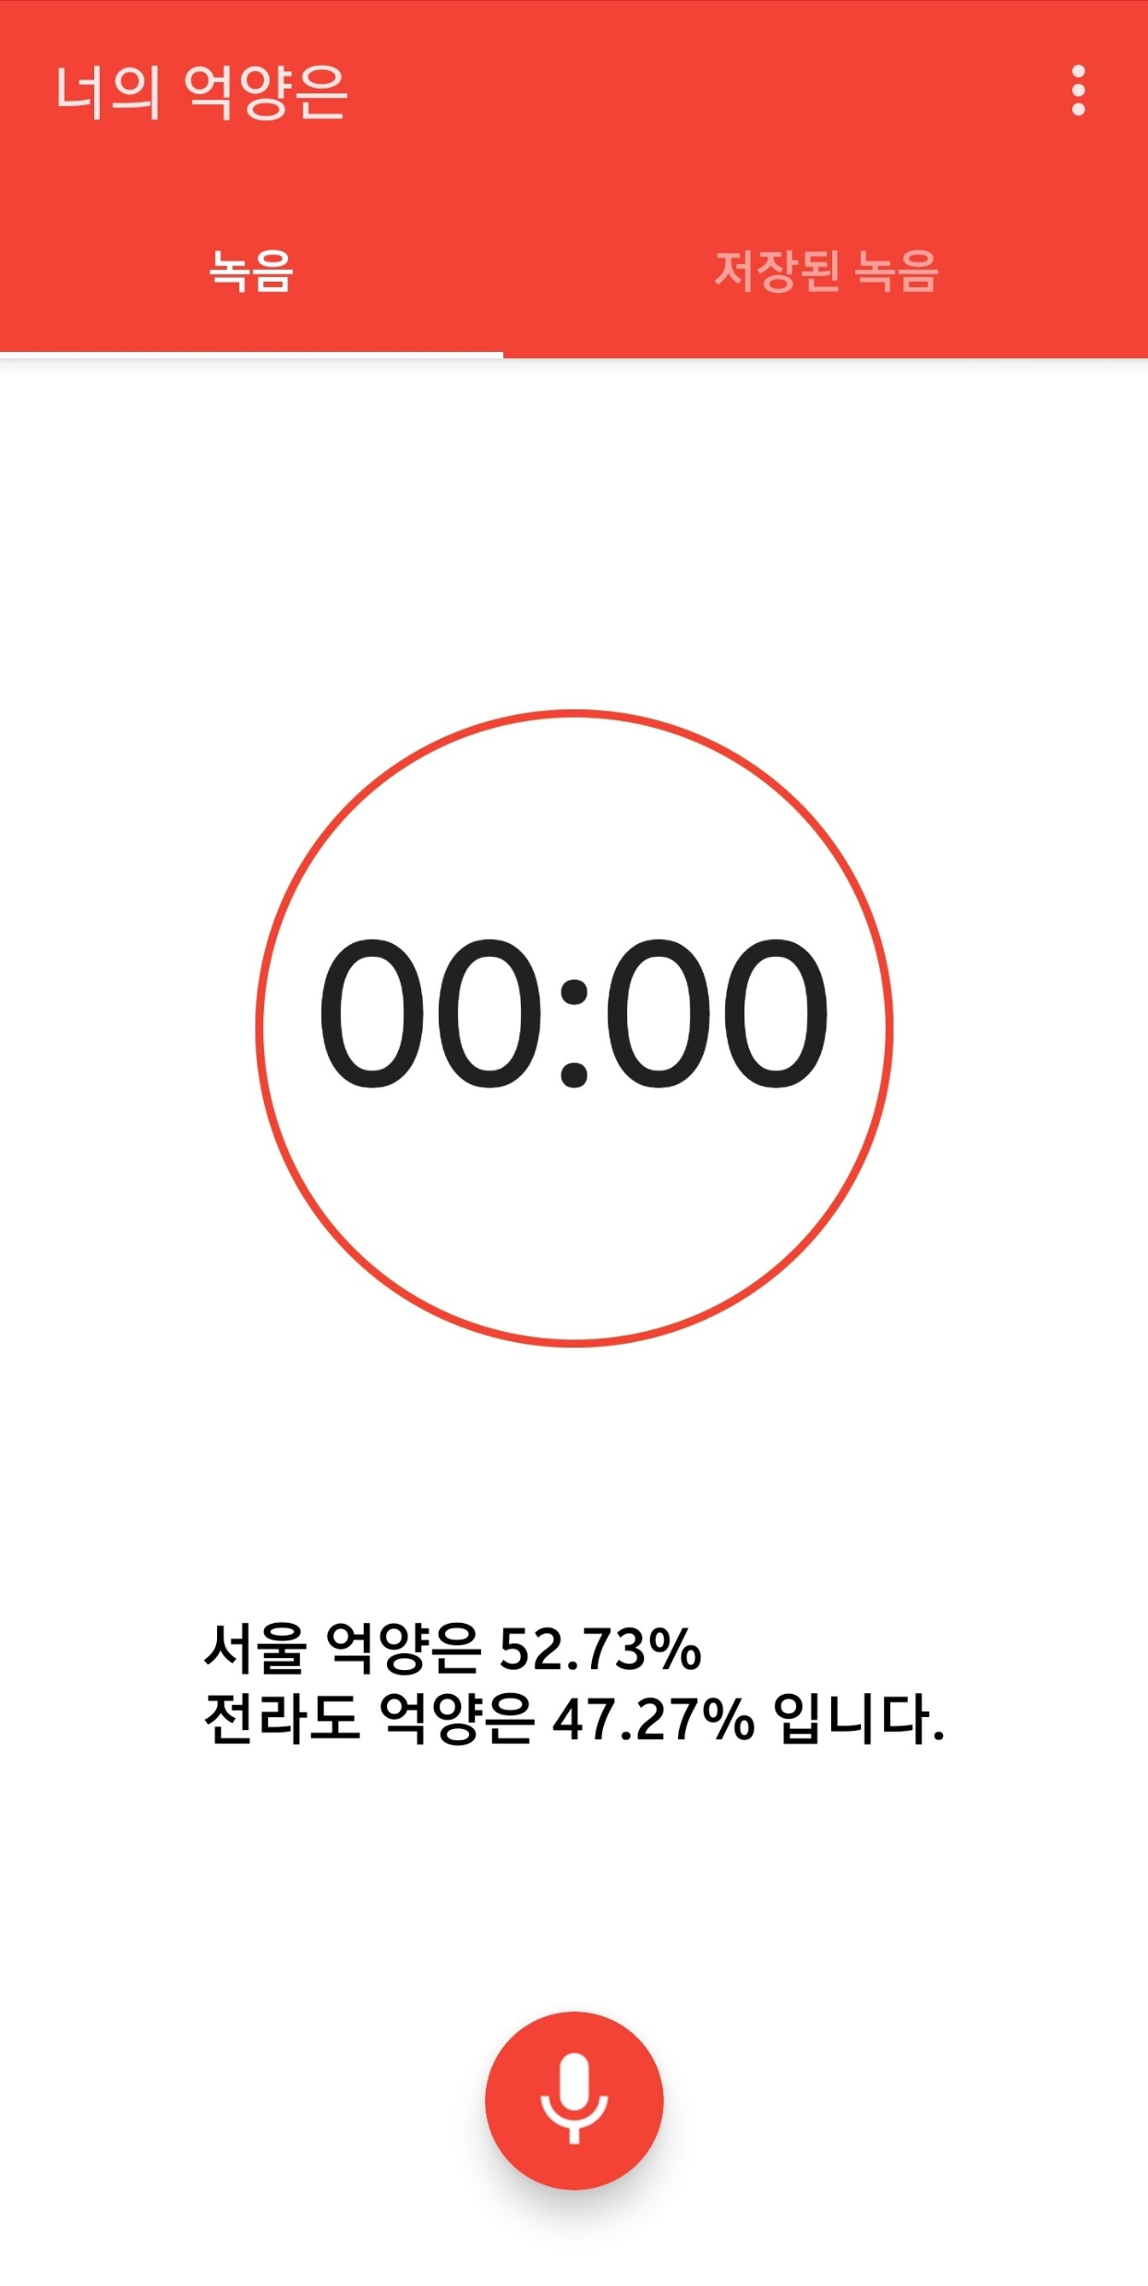
#
녹음 및 파일 저장 구현
Audio Record 클래스 구현
음성 데이터 기록
녹음 파일 저장
파일 수신 및 wav 변환
음성 파일 전송 구현
Flask 서버 구현
음성 파일 분석 및 송신
결과값 수신
결과 출력

Slide 16
#
제품 흐름도
앱 실행
순서 기호
순서도의
시작과 끝
녹음버튼 터치
저장된 녹음
탭 터치
녹음시작 타이머시작
파일 터치
파일 공유 터치
파일 공유
입력
정지버튼 터치
길게 터치했나?
예
YES
파일 이름변경 터치
파일이름변경
처리
녹음 저장 타이머 종료
NO
파일 삭제 터치
파일 삭제
판단
녹음파일
서버전송
Flask 서버
(학습 모델)
서버에서 받은 결과 출력
출력
프로세스 종료

Slide 17
03
성능 평가
MENU
PART
모델 학습 평가 및 안드로이드 앱 테스트

Slide 18
#
모델 평가
모델 발전 과정
실험 |  | 1차 | 2차 | 3차 | 4차 | 5차 | 6차 | 7차 | 8차 | 9차 | 최종
실제샘플 | 경기도 | 500 | 1,293 | 1,293 | 4,000 | 100 | 1,999 | 500 | 1,610 | 3,000 | 5,000
 | 전라도 | 1,292 | 1,293 | 1,293 | 1,293 | 100 | 1,293 | 1,293 | 1,610 | 1,610 | 1,610
학습샘플 | 경기도 | 786 | 2,087 | 3,216 | 7,297 | 137 | 2,817 | 692 | 2,267 | 4,210 | 7,006
 | 전라도 | 2,081 | 2,047 | 2,049 | 2,062 | 143 | 1,790 | 1,815 | 2,242 | 1,115 | 1,119
테스트샘플 | 경기도 | 214 | 497 | 782 | 1,843 | 63 | 1,181 | 306 | 955 | 1,788 | 292
 | 전라도 | 503 | 537 | 535 | 522 | 57 | 794 | 769 | 978 | 495 | 491
Accuracy to beat |  | 0.702 | 0.519 | 0.594 | 0.779 | 0.525 | 0.598 | 0.715 | 0.506 | 0.783 | 0.859
Confusion matrix of total samples |  | [214 503] | [537 497] | [535 782] | [ 522 1,843] | [63 57] | [1,181 794] | [769 306] | [955 978] | [1,788 495] | [491 2,993]
Confusion matrix |  | [[ 0 214] [ 0 503]] | [[537 0] [ 0 497]] | [[535 0] [ 1 781]] | [[ 522 0] [ 0 843]] | [[ 0 63] [57 0]] | [[1,181 0] [ 0 794]] | [[769 0] [ 5 301]] | [[953 2] [ 0 978]] | [[1,788 2] [ 495 0]] | [[490 1] [ 1 2,992]]
정확도 |  | 0.702 | 1.000 | 0.999 | 1.000 | 0.000 | 1.000 | 0.995 | 0.999 | 0.782 | 0.999
학습 : 테스트 |  | 8:2 | 8:2 | 8:2 | 8:2 | 7:3 | 7:3 | 7:3 | 7:3 | 7:3 | 7:3
훈련 세그먼트 randomize화 |  | 10:0 | 10:0 | 10:0 | 10:0 | 10:0 | 10:0 | 7:3 | 7:3 | 10:0 | 10:0
EPOCHS |  | 10 | 10 | 10 | 10 | 10 | 10 | 5 | 5 | 10 | 10
ImageDataGenerator width_shift_range |  | 0.05 | 0.05 | 0.05 | 0.05 | 0.05 | 0.05 | 0.05 | 0.1 | 0.1 | 0.1

Slide 19
#
모델 평가
모델 발전 과정
정확도
오차

Slide 20
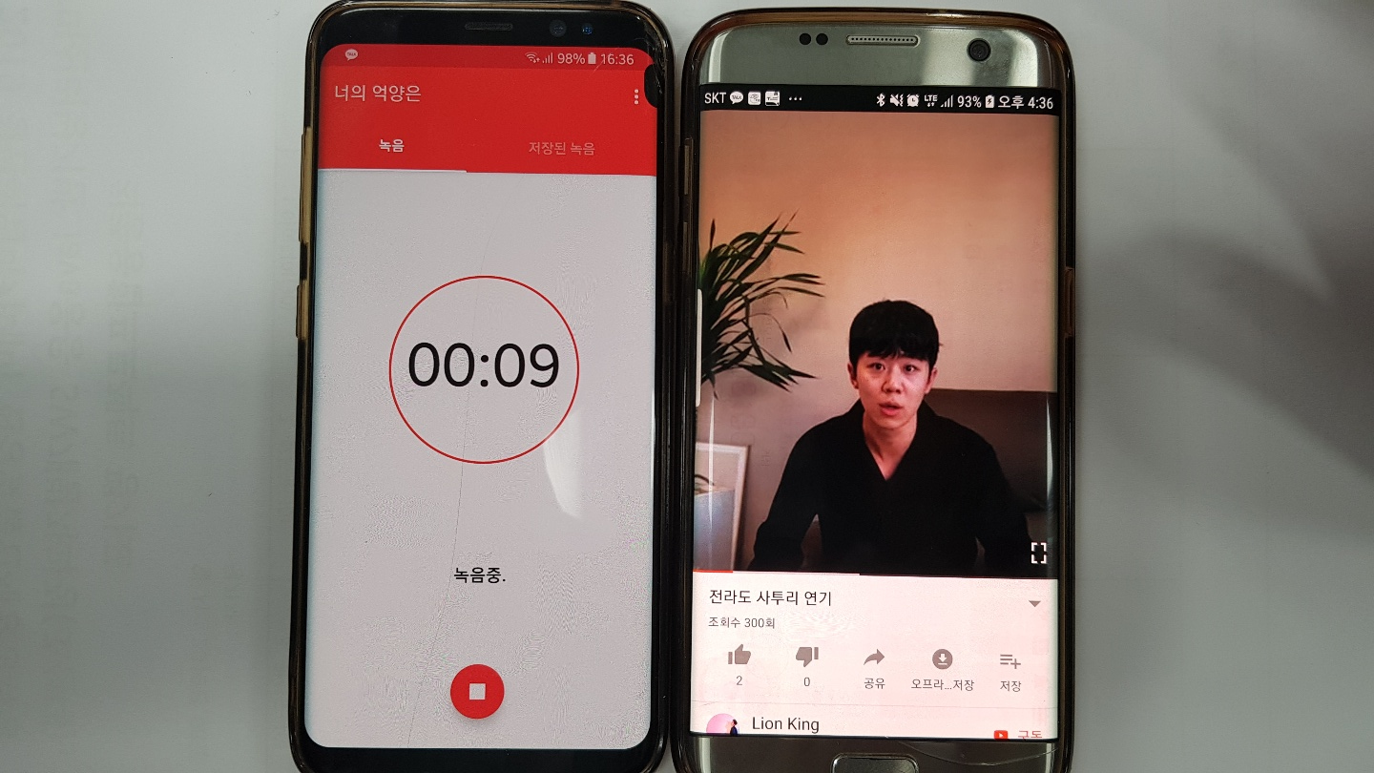
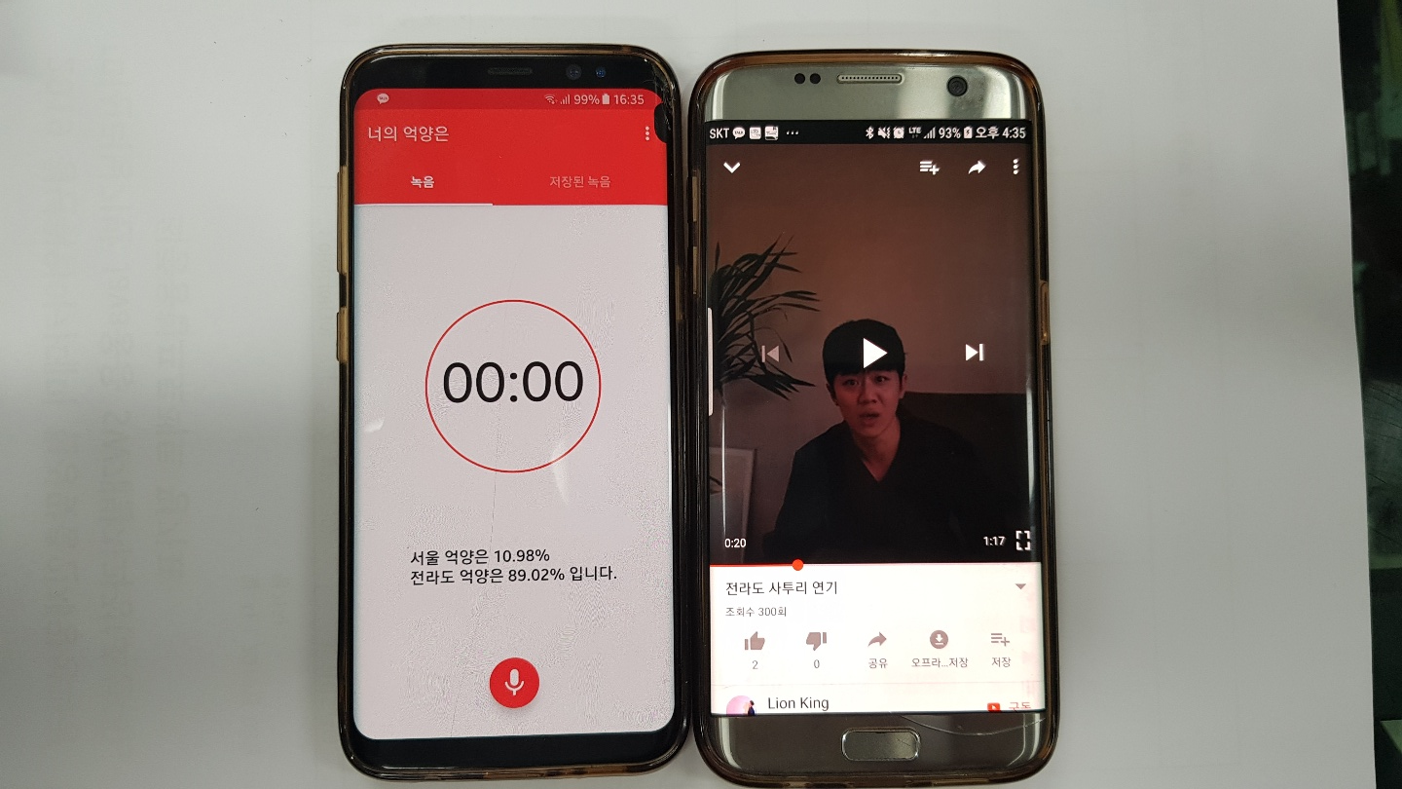
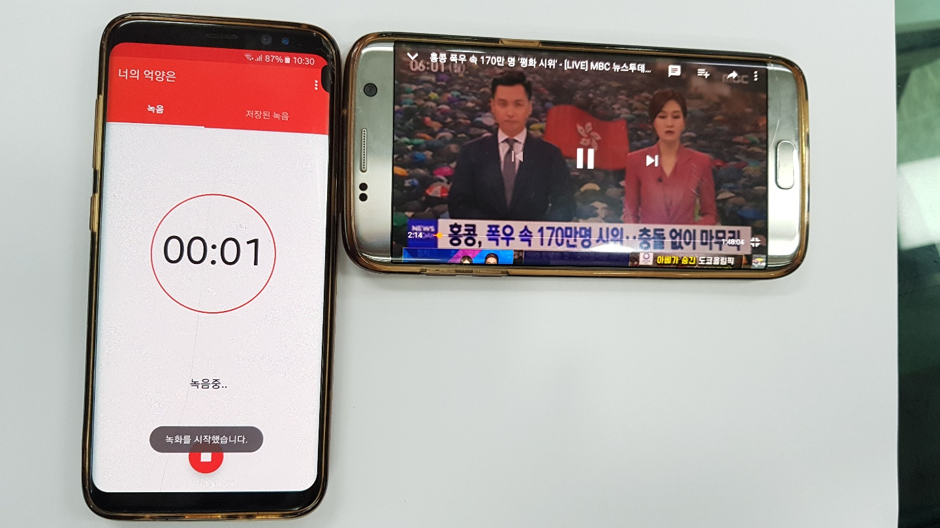
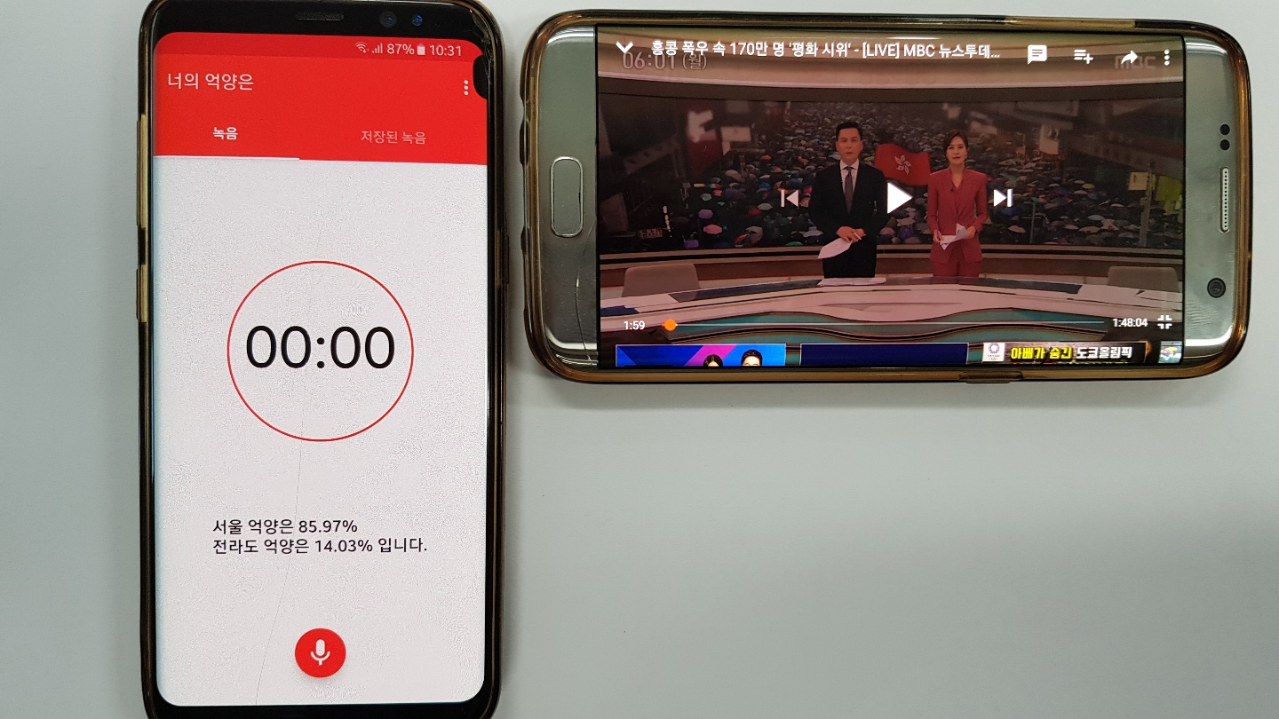
#
정확도 평가
서울 억양은 10.98%
전라도 억양 89.02% 입니다.
서울 억양은 85.97%
전라도 억양 14.03% 입니다.

Slide 21
04
기대 효과
MENU
PART
활용 방안 외 보완점

Slide 22
#
보완점
데이터를 더 수집하여 전국 팔도 분류까지 완료
녹음된 파일을 학습된 모델로 재구성하여 억양 교정용 가이드 음성 제공
배경 잡음, 노이즈 고려 하여 데이터를 추가 수집

Slide 23
#
활용방안
B to C
사투리 교정
기존 표준어 교정 앱처럼 사전적 발음표기가 아닌 억양을 분석하여 표준어
사투리 연습
연습하려는 면접자, 사투리를 연습하려는 배우 지망생에게 서비스 제공
B to G
연고지 특정
음성을 이용한 범죄에 대한 용의자의 지역을 객관적인 데이터에 근거하여 특정
B to B
방언 인식 미들웨어
AI 스피커 시장 대부분이 방언을 인식하지 않아 미들웨어로서 메타정보가 없는 음성데이터를 사용할 경우, 지역 정보를 분류하여 특성값으로 활용

Slide 24


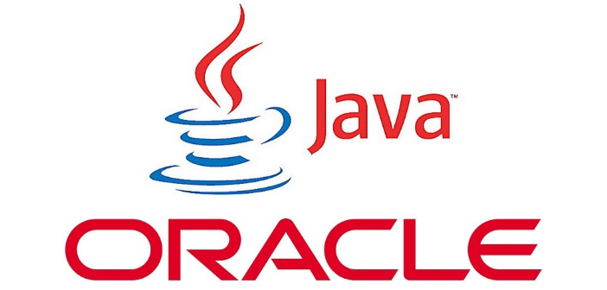



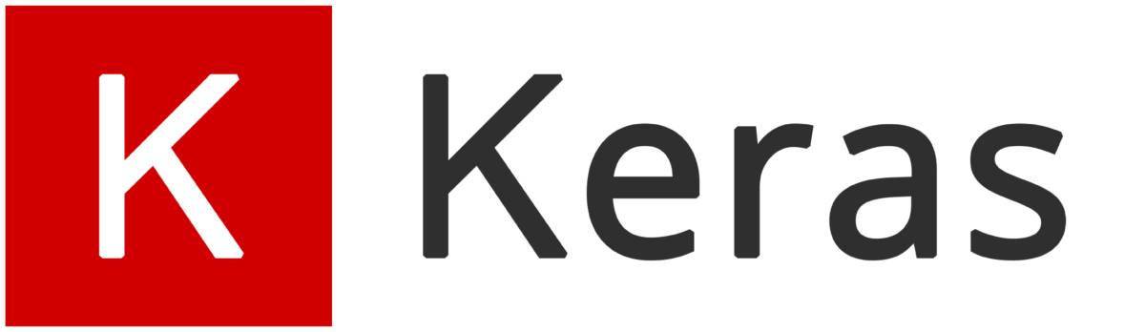

#
개발 도구
Development Tools
Development Library
Development language

Slide 25
#
개발 일정
구분 | 1일 | 2일 | 3일 | 4일 | 5일 | 6일 | 7일 | 8일 | 9일 | 10일
기획단계
설계단계
구축단계
발표준비
구분 | 11일 | 12일 | 13일 | 14일 | 15일 | 16일 | 17일 | 18일 | 19일 | 20일 | 21일
기획단계
설계단계
구축단계
발표준비

Slide 26
#
참고 문헌 및 출처
Model Open Source
https://github.com/yatharthgarg/Speech-Accent-Recognition
App Open Source
https://github.com/dkim0419/SoundRecorder
국립국어원 서울 음성 DATA
https://www.korean.go.kr/
유튜브 전라도 사투리 DATA
https://www.youtube.com/
MFCC 이론
딥러닝 제대로 정리하기 - 카미시마 토시히로

Slide 27


#
팀원 소개
총괄
문서작업
안드로이드 및 서버
딥러닝 및 발표
박시찬
조태영
김치현
문세진
음성 데이터 수집(pytube)
음성 데이터 전처리
딥러닝 데이터 전처리 튜닝
딥러닝 모델 튜닝
딥러닝 데이터 학습
수행보고서 작성
음성 데이터 수집
기획서 문서 작성
발표자료 보조 작성
딥러닝 모델 튜닝
안드로이드 구현
Flask Server 구현
딥러닝 모델 튜닝
산출물 작성
음성 데이터 수집(pytube)
음성 데이터 전처리
딥러닝 데이터 전처리 튜닝
기획서 문서 작성
발표자료 작성
내용입력해주세요
방사선과
경영학부
국어국문학과
정보전자공학과

Slide 28
05
Q&A
MENU
PART
질의 응답

Slide 29
감사합니다!

